Slide 1
মাল্টিমিডিয়া ক্লাশে সবাইকে-

Slide 2
পরিচিতি
আরিফুল ইসলাম
সিনিয়র শিক্ষক,বীরগাঁও স্কুল এন্ড কলেজ
নবীনগর, ব্রাক্ষণবাড়িয়া
মোবাইলঃ ০১৬৭৩১৯৭৯০০
ICT4Eজেলা অ্যাম্বাসেডর,ব্রাহ্মণবাড়িয়া
arifislam775@gmail.com
শ্রেণিঃ ৮ম
বিষয়ঃ তথ্য ও যোগাযোগ প্রযুক্তি
অধ্যায়ঃ ২য়, পাঠ-9
সময়ঃ ৫০মিনিট
তাঁরিখঃ ০৫-০1-২০20

Slide 3
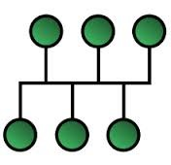
উপরের ছবিগুলো কিসের?

Slide 4
নেটওয়ার্ক ও টপলোজি
আজকের পাঠের আলোচনা

Slide 5
শিখনফলঃ-
এই পাঠ শেষে শিক্ষার্থীরা…………
বিভিন্ন ধরণের কম্পিউটার নেটওয়ার্কের নাম বলতে পারবে;
কম্পিউটার নেটওয়ার্কের প্রকারভেদ উল্লেখ করতে পারবে ;
লোকাল এরিয়া নেটয়ার্কের বিভিন্ন প্রকার টপলোজি ব্যখ্যা দিতে পারবে;
কোন নেটওয়ার্কে কোন টপলোজি অধিক কার্যকর তা নির্ধারণ করতে পারবে।

Slide 6
কম্পিউটার নেটওয়ার্ক
তথ্য আদান-প্রদান করার জন্য পাশাপাশি বা দূরবর্তী স্থানে অবস্থিত দুই বা ততোধিক কম্পিউটারের মধ্যে যে আন্তঃসংযোগ স্থাপন করাকে কম্পিউটার নেটওয়ার্ক বলে।
কম্পিউটার নেটওয়ার্ক ৪ ধরনের……
1. Parsonal Area Network (PAN)
2. Local Area Network (LAN)
3. Metropolitan Area Network (MAN)
4. Wide Area Network (WAN)

Slide 7
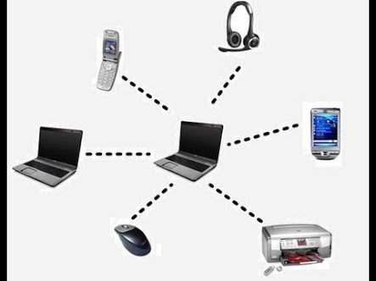
একক কাজ
কম্পিউটার নেটওয়ার্ক কাকে বলে?

Slide 8
কম্পিউটারের সাথে প্রিন্টার,স্পিকার,মোবাইল ফোন, টেলিফোন বা অন্যান্য ডিজিটাভ ডিভাইসের মধ্যে সম্পর্ককে Parsonal Area Network (PAN) বলে।
Parsonal Area Network (PAN)

Slide 9
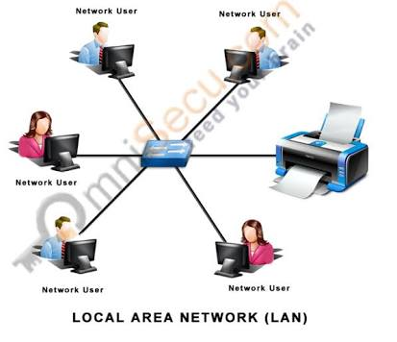
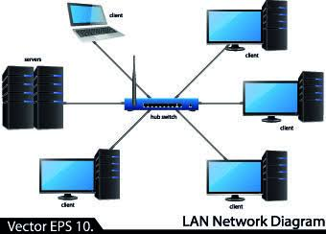
Local Area Network যা বাড়ি, বিদ্যালয়ে, কম্পিউটার ল্যাবরটরি বা অফিসের সীমিত এলাকাজুরে একাধিক কম্পিউটারের মধ্যে আন্তঃসংযোগ স্থাপন করে থাকে। ১। পরিধি সর্বোচ্চ ১০ কিমি। ২। সংযোগ প্রক্রিয়ায় সাধারনত তার ব্যবহার করা হয়।
Local Area Network (LAN)

Slide 10
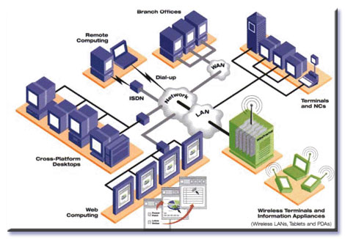
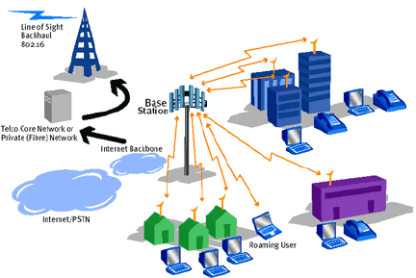
একটি বড় শহর বা পাশাপাশি অবস্থিত কয়েকটি ছোট শহরেরবিভিন্ন প্রতিষ্ঠানের কম্পিউটারসমূহের মধ্যে যে নেটওয়ার্ক গড়ে তোলা হয়, তাকে Metropolitan Area Network (MAN) বলে।
Metropolitan Area Network (MAN)

Slide 11
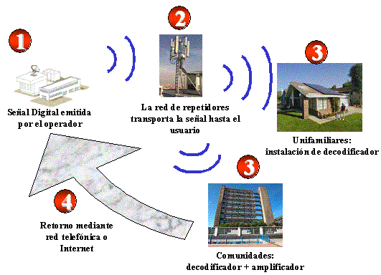
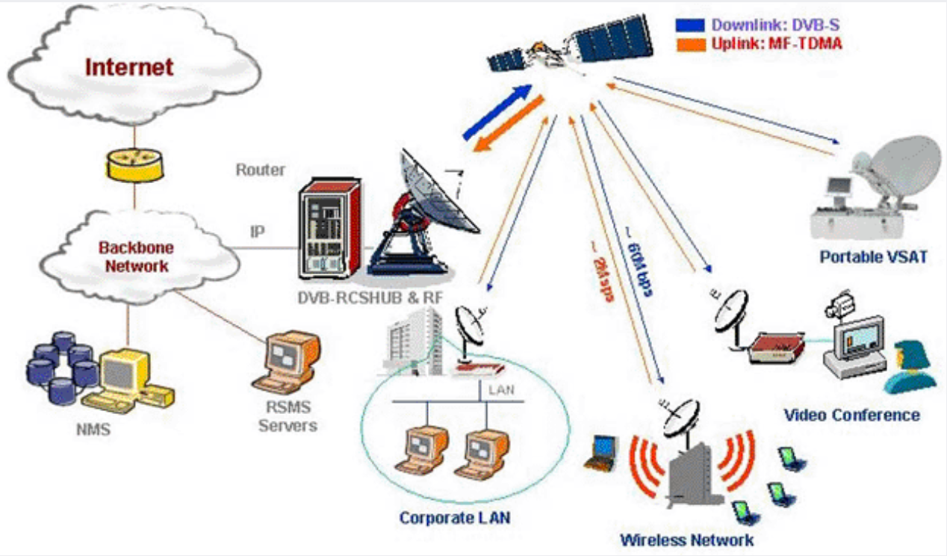
Wide Area Network (WAN)
বিশাল এলাকা জুড়ে বিস্তৃত ( যেমন - অঞ্চল, দেশ, মহাদেশ বা বিশ্ব ) কম্পিউটার নেটওয়ার্ককে Wide Area Network (WAN) বলে। ১। অসংখ্য LAN, MAN এর সম্বন্বয়ে গঠিত। ২। ইন্টারনেট এক ধরনের ওয়াইড এরিয়া নেটওয়ার্ক ।

Slide 12
নেটওয়ার্ক টপোলজি
নেটওয়ার্কভুক্ত কম্পিউটারগুলোর অবস্থানগত ও সংযোগ বিন্যাসের কাঠামোকে নেটওয়ার্ক সংগঠন বা টপোলজি বলে । নেটওয়ার্ক টপোলজি মূলত নেটওয়ার্কের বাহ্যিক কাঠামো বর্ণনা করে থাকে।

Slide 13
একক কাজ
নেটওয়ার্ক টপোলজি কাকে বলে?

Slide 14
চলো একটি ভিডিও দেখি

Slide 15
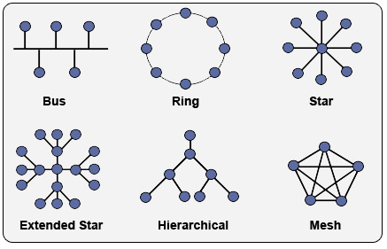
বিভিন্ন প্রকার নেটওয়ার্ক টপোলজি
Tree Topology
Mesh Topology

Slide 16
বাস টপোলজি
বাস সংগঠনঃ এই সংগঠনে সকল কম্পিউটার একটি বাস বা ডাটা চলাচল পথের সংগে সংযুক্ত থাকে। যে কম্পিউটারের উদ্দেশ্যে ডাটা প্রেরণ করা হয় কেবলমাত্র সেই কম্পিউটার ডাটা গ্রহণ করতে পারে।
সুবিধাঃ
১। কেন্দ্রীয় কম্পিউটার বা হোস্ট কম্পিউটার থাকে না।
২। কোন কম্পিউটার বা ডিভাইস খুলে নিলে নেটওয়ার্কের কাজে ব্যঘাত ঘটে না।
অসুবিধাঃ
১। প্রত্যেকটি কম্পিউটারকে স্বয়ংসম্পূর্ণ হতে হয় ।
২। ডাটা চলাচলের পথ অভিন্ন বিধায় ডাটা ট্রাফিক জ্যামের সৃষ্টি হয়।

Slide 17
রিং টপোলজি
রিং সংগঠনঃ রিং সংগঠনটি দেখতে একটি গোলাকার বৃত্তের মতো। এই সংগঠনে প্রতিটি কম্পিউটার তার দুই দিকের কম্পিউটারের সাথে যুক্ত থাকে। যে কোন কম্পিউটার থেকে প্রেরিত ডাটা পরিভ্রমন করতে থাকে। যার উদ্দেশ্যে ডাটা প্রেরণ করা হয়েছে তা পরিক্ষা করার পর গ্রহণ করা হয়।
সুবিধাঃ
১। কেন্দ্রীয় কম্পিউটার বা হোস্ট কম্পিউটার থাকে না।
২। প্রত্যেকটি কম্পিউটারকে স্বয়ংসম্পূর্ণ হয়ে থাকে ।
অসুবিধাঃ
১। নেটওয়ার্ক যত বড় , গতি তত কম।
২। কোন কম্পিউটার বা ডিভাইস যুক্ত করলে বা খুলে নিলে নেটওয়ার্কের কাজে ব্যঘাত ঘটে ।

Slide 18
স্টার টপোলজি
স্টার সংগঠনঃ স্টার সংগঠনটি দেখতে তারকার মতো। এই সংগঠনে প্রতিটি কম্পিউটার অন্য কম্পিউটারের সাথে যুক্ত থাকে না বলে একে অপরের সাথে ডাটা প্রেরণ করতে পারে না। স্টার সংগঠনে সকল কম্পিউটারকে নিয়ন্ত্রনের জন্য হোস্ট বা কেন্দ্রীয় কম্পিউটার থাকে।
সুবিধাঃ
১। কেন্দ্রীয় কম্পিউটার বা হোস্ট কম্পিউটার থাকে যার মাধ্যমে নেটওয়ার্কে সংযুক্ত কম্পিউটারগুলো সরাসরি সংযুক্ত থাকে।
২। কোন কম্পিউটার বা ডিভাইস যুক্ত করলে বা খুলে নিলে নেটওয়ার্কের কাজে ব্যঘাত ঘটে না ।
অসুবিধাঃ
১। কেন্দ্রীয় কম্পিউটার বা হোস্ট কম্পিউটার নষ্ট হয়ে গেলে পুরো নেটওয়ার্ক অচল হয়ে পড়ে ।
২। তার খরচ বেশি ।

Slide 19
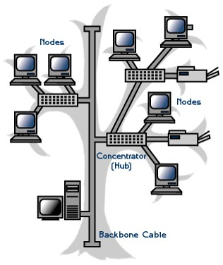
ট্রি বা শাখা প্রশাখা টপোলজি
ট্রি বা শাখা-প্রশাখা সংগঠনঃ শাখা-প্রশাখা সংগঠনটি আসলে স্টার সংগঠনেরই সম্প্রসারিত রুপ। এই সংগঠনে এক বা একাধিক স্তরের কম্পিউটার হোস্ট কম্পিউটারের সাথে যুক্ত থাকে। দ্বিতীয় স্তরের কম্পিউটার আবার তৃতীয় স্তরের কম্পিউটারের সাথে যুক্ত থাকে। এতে দ্বিতীয় স্তরের কম্পিউটার গুলো তৃতীয় স্তরের হোস্ট হিসেবে কাজ করে।

Slide 20
মেশ বা পরস্পর সংযোক্ত টপোলজি
পরস্পর সংযুক্ত সংগঠনঃ পরস্পর সংযুক্ত সংগঠনে প্রতিটি কম্পিউটার পারস্পারিক ভাবে সংযুক্ত থাকে। এই সংগঠনে কোনো কেন্দ্রীয় নিয়ন্ত্রণকারী বা হোস্ট কম্পিউটার থাকেনা। এ ধরণের নেটওয়ার্কে প্রতিটি কম্পিউটার যে কোনো কম্পিউটারের সাথে সরাসরি সম্পর্ক স্থাপন করতে পারে। পারস্পারিক সংযোগকে পয়েন্ট-টু-পয়েন্ট লিঙ্ক বলা হয়।

Slide 21
দলীয় কাজ
১। কম্পিউটার নেটওয়ার্ক এর প্রকারভেদ এবং প্রত্যেক প্রকারের ২ টি করে বৈশিষ্ট্য লিখ ।
২। বাস, রিং ও স্টার টপোলজির সুবিধা-অসুবিধাগুলো (২ টি করে ) লিখ ।

Slide 22
মূল্যায়ন
১। কম্পিউটার নেটওয়ার্ক কাকে বলে?
২। কম্পিউটার নেটওয়ার্ক প্রধানত কত প্রকার ও কি কি ?
৩। টপোলজি কাকে বলে?

Slide 23
বাড়ির কাজ
বিদ্যালয় বা শিক্ষা প্রতিষ্ঠানে কম্পিউটার নেটওয়ার্ক স্থাপনে কোন ধরনের সংগঠন বা টপোলজি উপযোগী ও কেন ? তোমার মতামতের আলোকে বিশ্লেষণ কর।

